Slide 1
Réseau de partages de fichiers
Modolo Thomas / Matas Lucas
Notes:
Tout au long de ce diaporama nous allons voir comment nous avons réussi a mettre en place un serveur de partage de fichier avec une machine client et une machine windows serveur

Slide 2

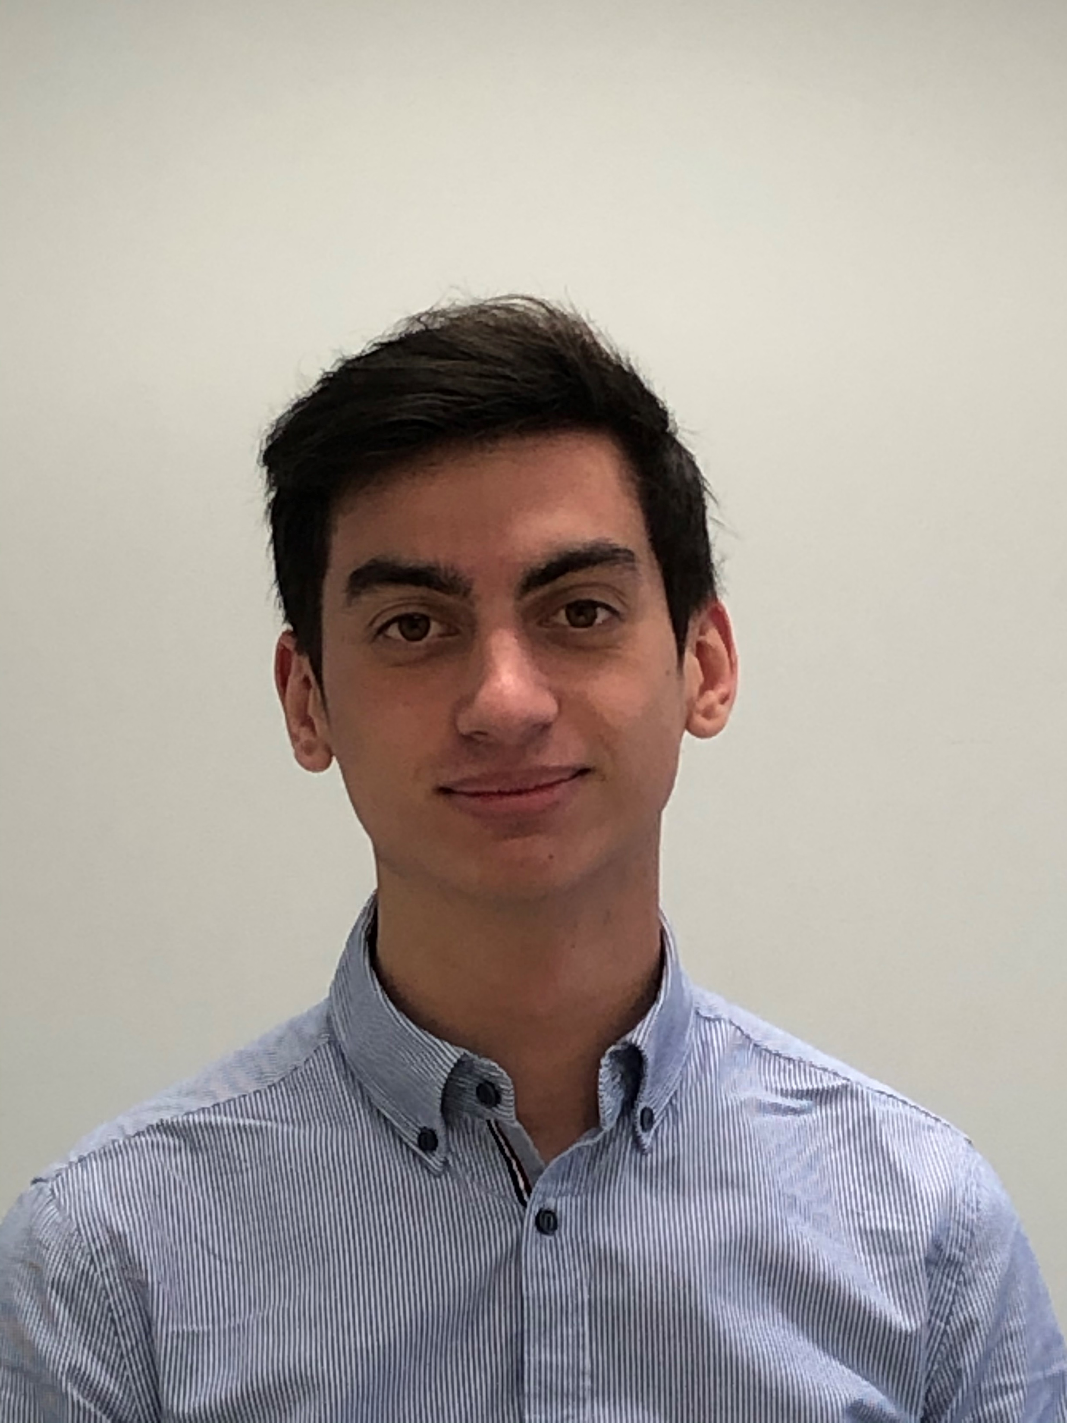
Matas Lucas
Modolo Thomas
Recherche des informations sur le sujet
Mise en place des serveurs et VMs

Slide 3
Présentation du projet
Serveur fonctionnel
Annuaire avec gestion des utilisateurs
Partage de fichier
Attribution de permissions
Mise en place de logs

Slide 4
Prérequis
Deux machine virtuelles à jour
ActiveDirectory installé sur le serveur
Résolution d’adresse (DHCP)
Notes:
Une avec windows serveur et une autre qui sera le client et qui seront connecté entre elles (connecté a internet evidement) Pour pouvoir gérer les utilisateurs DHCP pour l’attribution des adresse ip

Slide 5
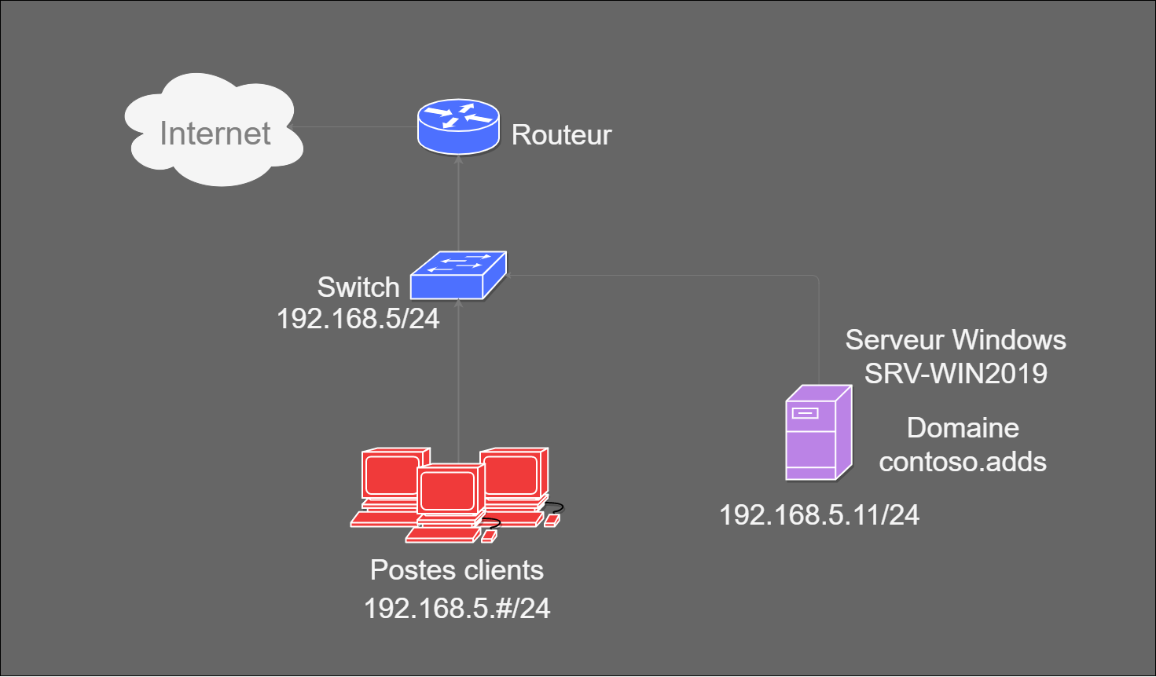
Architecture réseau

Slide 6
Solutions utilisées
Notes:
Une avec windows serveur et une autre qui sera le client et qui seront connecté entre elles (connecté a internet evidement) Pour pouvoir gérer les utilisateurs DHCP pour l’attribution des adresse ip

Slide 7
Merci pour votre attention

